Slide 1
Примерная рабочая программа
учебного модуля «Самбо»
по предмету «Физическая культура»
(НОО, ООО, СОО в соответствии с ФГОС
для образовательных организаций, участвующих в федеральном проекте «Самбо в школу»)
Разработчики программы:
Копач А.А., учитель физической культуры высшей категории МАОУ СОШ №19 г. Новороссийска, член РУМО Краснодарского края
Комиссарова Е.В., учитель физической культуры высшей категории МБОУ СОШ №4 имени четырежды Героя Советского союза маршала Г.К. Жукова пгт Афипского МО Северский район
Шестаков Ю.А., учитель высшей категории МБОУ Гимназия №3, г. Краснодара, «Почётный работник общего образования РФ»,
Васильева Т.В., учитель физической культуры высшей категории, МБОУ СОШ №3 г. Апшеронск, кандидат педагогических наук,
Крокуль Е. Н., учитель физической культуры первой категории «Курганинский казачий кадетский корпус», МО Курганинский район
Деревщуков Д.В., учитель физической культуры высшей категории «Курганинский казачий кадетский корпус», МО Курганинский район

Slide 2
Примерная программа учебного Модуля «Самбо»
по предмету «Физическая культура» разработана в соответствии с:
федеральным государственным образовательным стандартом начального, основного, среднего общего образования;
примерной программой по физической культуре начального,
основного, среднего общего образования;
примерной программой учебного предмета «Физическая культура» для образовательных организаций, реализующих программы начального, основного и среднего общего образования разработана под общей редакцией Каганова В. Ш. – заместителя министра образования и науки Российской Федерации, доктора экономических наук, авторами – составителями: Табаковым С.Е. – кандидатом педагогических наук, профессором кафедры теории и методики единоборств Российского государственного университета физической культуры, спорта, молодёжи и туризма (РГУФКСМиТ), руководителем научно-методической комиссии ОФ-СОО «Всероссийская федерация Самбо», исполнительный директор международной федерации Самбо (ФИАС), Ломакиной Е.В. – руководителя ресурсного центра инновационного развития физического воспитания ФГБУ «Федеральный центр организационно- методического обеспечения физического воспитания», одобренной решением федерального учебно-методического объединения по общему образованию (протокол от 20 сентября 2016 г. № 3/16).

Slide 3


ПРЕДМЕТ
«ФИЗИЧЕСКАЯ КУЛЬТУРА»
методические рекомендации для написания
рабочей программы учителя

Slide 4

















Программный материал
начальное общее образование
основное общее образование
среднее общее образование
1 класс – 99 ч. (3 ч. в неделю)
2-4 класс - 102
ч.
(3 ч. в неделю)
с 5 по 11 класс 105 часов ежегодно
(3 часа в неделю, 35 учебных
недель)
Обязательная часть
Часть по выбору участников
образовательных отношений
Модуль 6. национально-
региональный или этнокультурный компонент
Модуль 3. Лёгкая атлетика
Модуль 4. Лыжная подготовка
Модуль
5.
Плавание
Модуль 1.
Спортивные
игры
Модуль 2. Самбо
Футбол
Самбо
«Народные игры»
Игра
«Лапта»
Баскетбол
Гимнастика
Игра
«Городки»

Slide 5
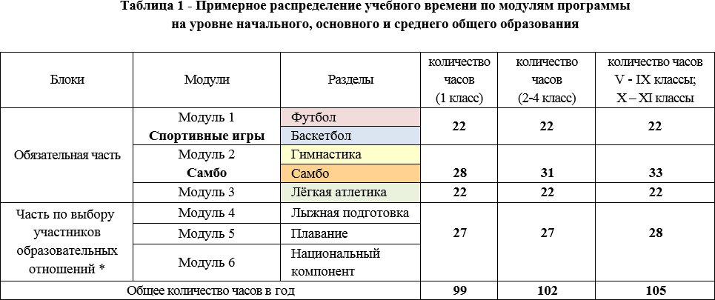

Slide 6
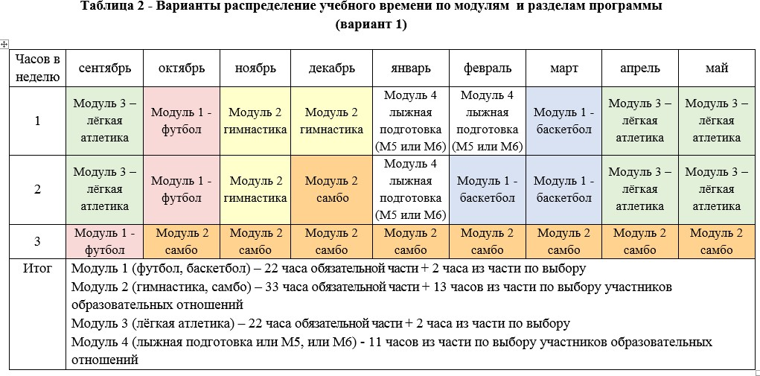

Slide 7

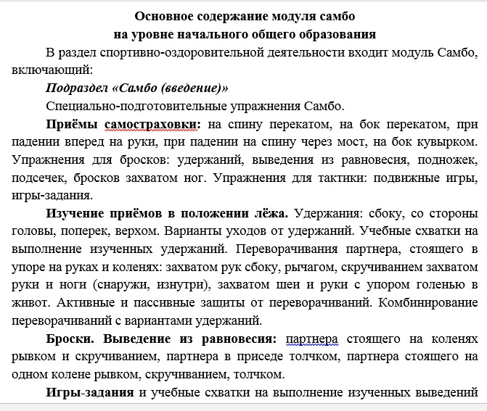

Slide 8

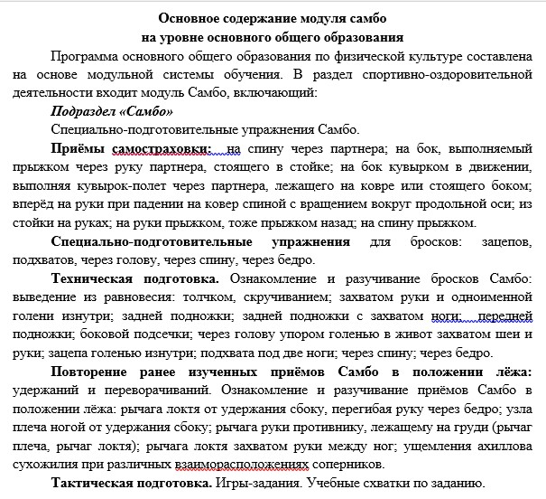

Slide 9

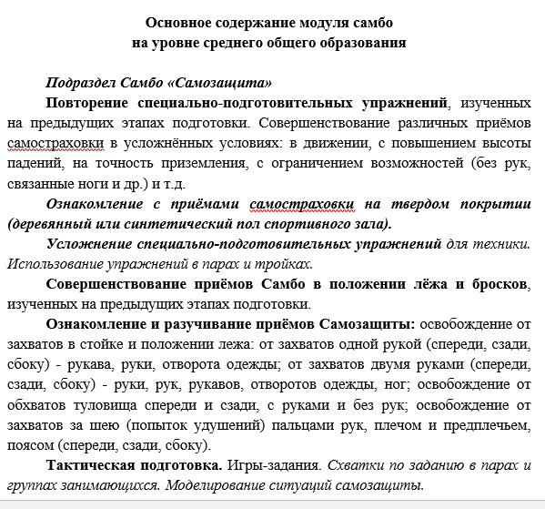

Slide 10
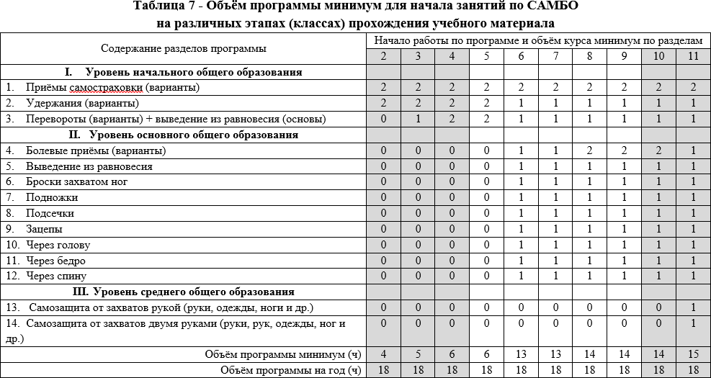

Slide 11
Место Модуля «Самбо» в предметной области «Физическая культура»
1. В рамках 3 часа из расчёта 3 часов в неделю.
2. Самостоятельная реализация Модуля «Самбо» как отдельного предмета.
Классы | 34 учебные недели | 35 учебных недель
1 класс | 33 | 34
2 класс | 34 | 35
3 класс | 34 | 35
4 класс | 34 | 35
5 класс | 34 | 35
6 класс | 34 | 35
7 класс | 34 | 35
8 класс | 34 | 35
9 класс | 34 | 35
10 класс | 34 | 35
11 класс | 34 | 35

Slide 12
Программа составлена в соответствии с требованиями ФГОС
1. Планируемые результаты
2. Содержание программы
3. Тематическое планирование

Slide 13
СПАСИБО ЗА ВНИМАНИЕ!

